Slide 1






TV
ENGLISH LESSON
dog
orange
Chào mừng các thầy cô giáo
và các con học sinh
đến dự tiết học ngày hôm nay
flag
dog
Hello
sun
apple
two
love
sky
title
table
star
one

Slide 2

Theo em, các tam giác trên khác nhau về kích thước, hình dạng, thì tổng ba góc của tam giác này có bằng bằng tổng ba góc của tam giác kia hay không?

Slide 3
TV
dog
Chương II:
§1: TỔNG BA GÓC CỦA
TAM GIÁC

Slide 4
1. Tổng ba góc của một tam giác
a, Định lý:
Tổng ba góc của một tam giác bằng 180⁰
Nêu giả thiết, kết luận của định lí trên?
GT
KL
Δ ABC

Slide 5


Tổng ba góc của một tam giác
A
180⁰
B
C
?
A + B + C =

Slide 6
b. Chứng minh định lý:

GT
KL
x
1
2
y
Δ ABC
1
2
3
4
5
6
7
8
9
10
Chứng minh:
+) Qua A kẻ đường thẳng xy // BC
+) Vì: xy // BC
( 2 góc so le trong ) (1)
( 2 góc so le trong ) (2)
xy // BC
xy // BC
+) Từ (1) và (2) suy ra:
Qua A kẻ đường thẳng xy // BC

Slide 7
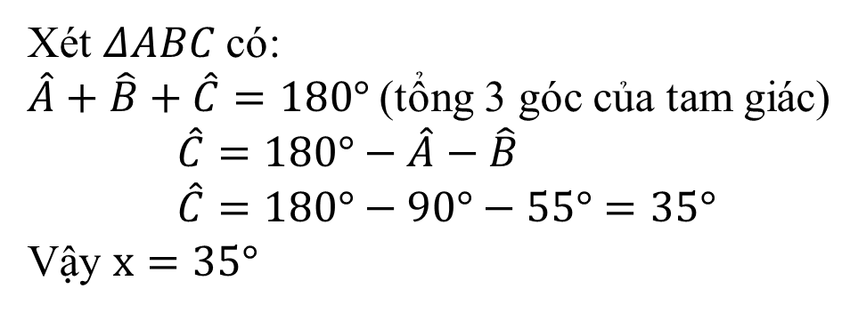
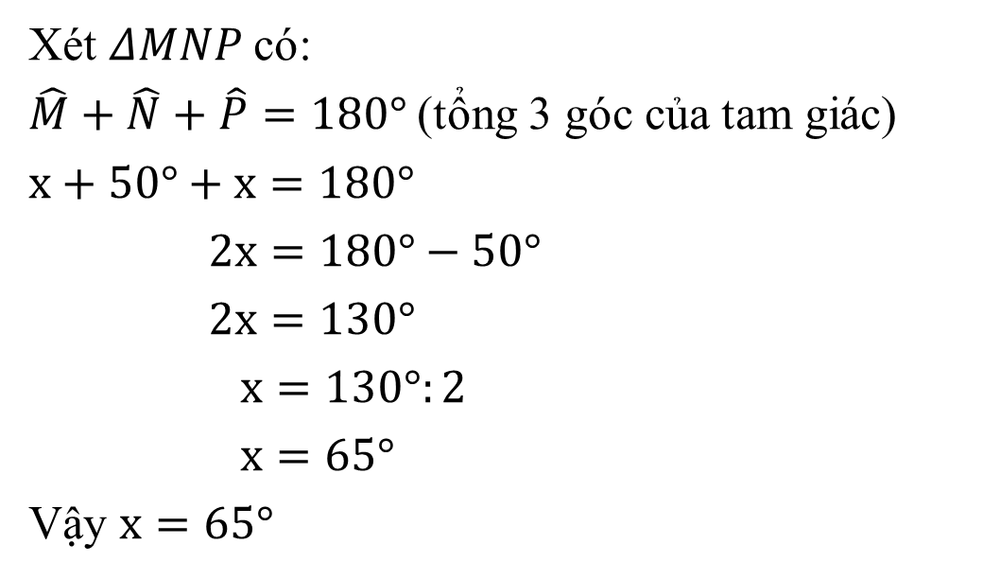
c. Áp dụng:
Bài 1 – SGK/107: Tính các số đo x trong hình
Hình 47
Hình 49
Xét $ΔABC$có:
$\hat{A}+\hat{B}+\hat{C}=180°$ (tổng 3 góc của tam giác)
$\hat{C}=180°−\hat{A}−\hat{B}$
$\hat{C}=180°−90°−55°=35°$
Vậy $x=35°$
Xét $ΔMNP$có:
$\hat{M}+\hat{N}+\hat{P}=180°$ (tổng 3 góc của tam giác)
$$x+50°+x=180°$$
$2x=180°−50°$
$2x=130°$
$x=130°:2$
$x=65°$
Vậy $x=65°$

Slide 8
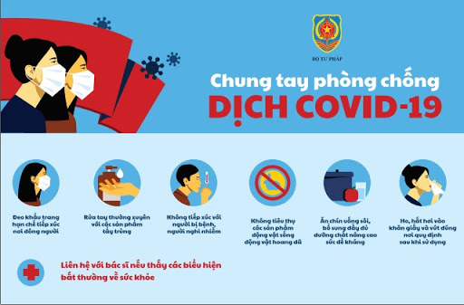
GIỚI THIỆU – LUẬT CHƠI
Có 5 câu hỏi ứng với thông điệp 5K của Bộ y tế.
Mỗi một thông điệp sẽ có một câu hỏi tương ứng.
Bằng hiểu biết của mình, em hãy vượt qua câu hỏi để có thêm kiến thức nhé!

Slide 9
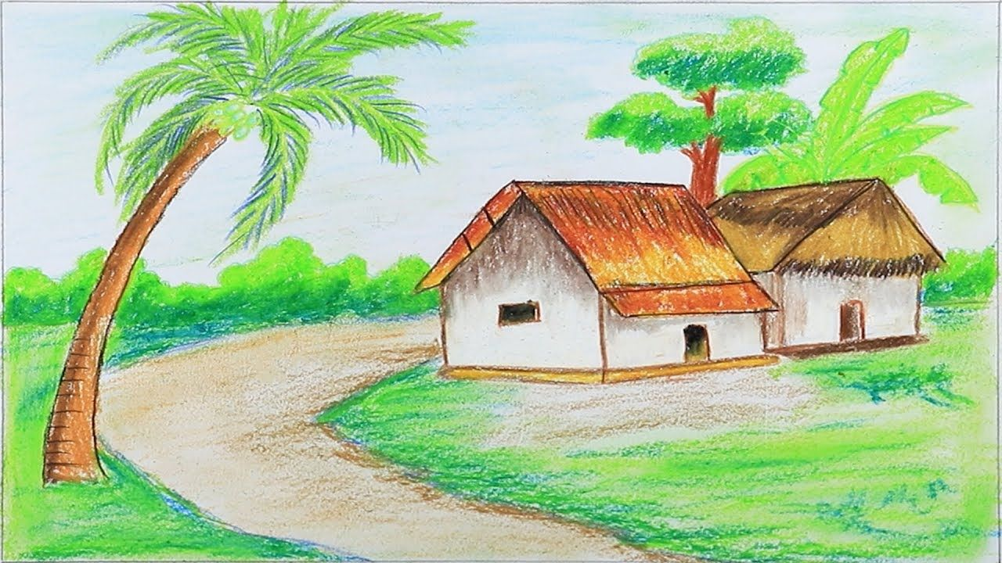
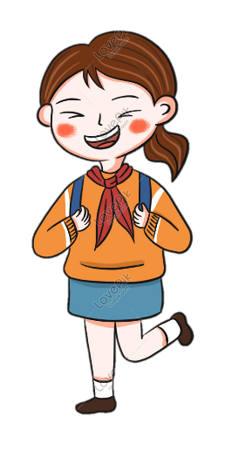
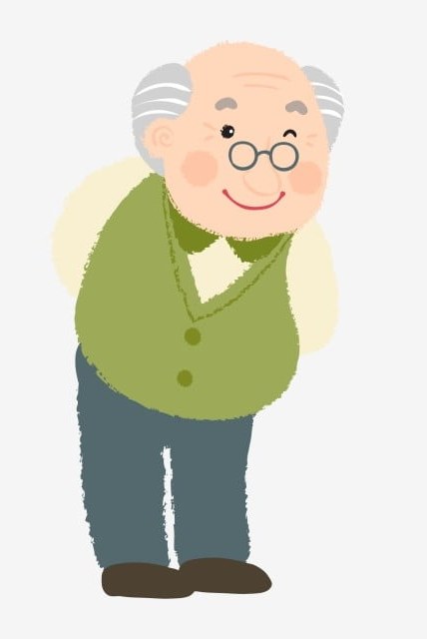

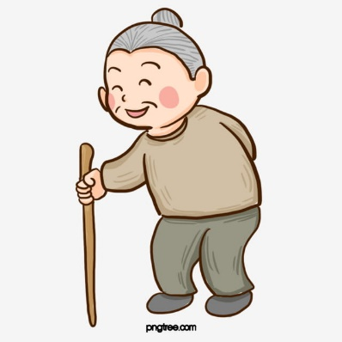


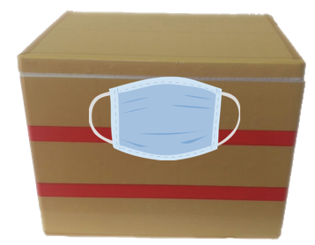
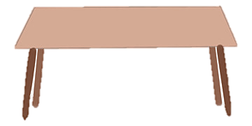

1
2
3
4
5

Slide 10


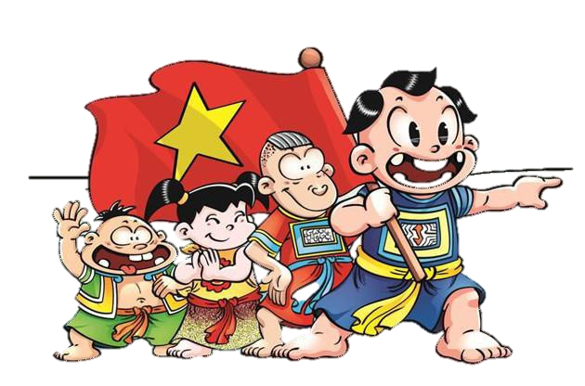
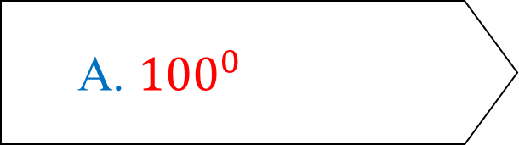
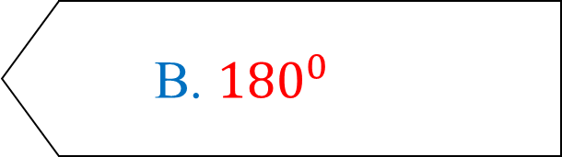
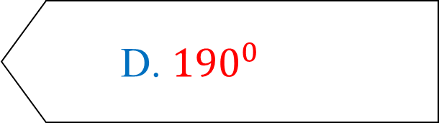
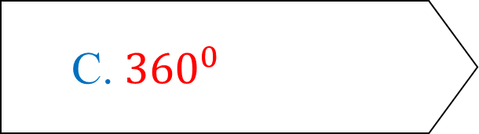
  Câu 1: Tổng ba góc trong một tam giác bằng:
30
29
28
27
26
25
24
23
22
21
20
19
18
17
16
15
14
13
12
11
10
09
08
07
06
05
04
03
02
01
00
  A. ${100}^{0}$
    B. ${180}^{0}$
  C.${360}^{0}$
    D. ${190}^{0}$
KHÔNG TỤ TẬP đông người.

Slide 11

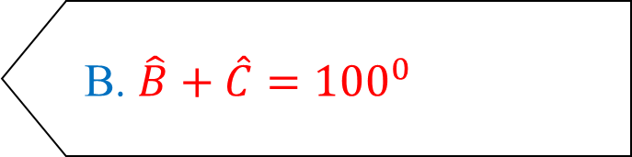
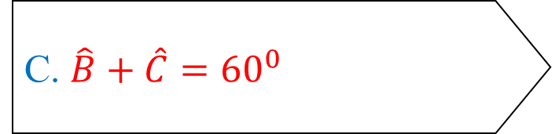
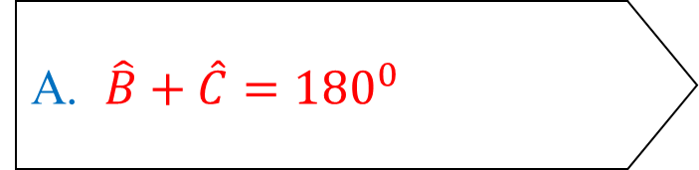
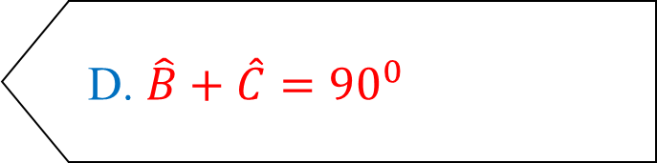

  Câu 2: Cho $∆ABC$ vuông tại A. Khi đó
30
29
28
27
26
25
24
23
22
21
20
19
18
17
16
15
14
13
12
11
10
09
08
07
06
05
04
03
02
01
00
A. $\hat{B}+\hat{C}={180}^{0}$
  B. $\hat{B}+\hat{C}={100}^{0}$
C. $\hat{B}+\hat{C}={60}^{0}$
  D. $\hat{B}+\hat{C}={90}^{0}$
KHẨU TRANG: Đeo khẩu trang vải thường xuyên tại nơi công cộng, nơi tập trung đông người; đeo khẩu trang y tế tại các cơ sở y tế, khu cách ly.

Slide 12





  Câu 3: Cho hình vẽ. Khẳng định nào đúng?
30
29
28
27
26
25
24
23
22
21
20
19
18
17
16
15
14
13
12
11
10
09
08
07
06
05
04
03
02
01
00
A. $\hat{M}={60}^{0}$
B. $\hat{M}={50}^{0}$.
C. $\hat{M}={80}^{0}$
D. $\hat{M}={90}^{0}$
KHỬ KHUẨN: Rửa tay thường xuyên bằng xà phòng hoặc dung dịch sát khuẩn tay. Vệ sinh các bề mặt/ vật dụng thường xuyên tiếp xúc (tay nắm cửa, điện thoại, máy tính bảng, mặt bàn, ghế…). Giữ vệ sinh, lau rửa và để nhà cửa thông thoáng.

Slide 13
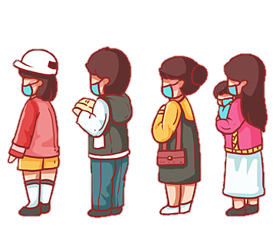
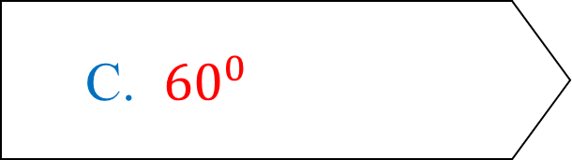


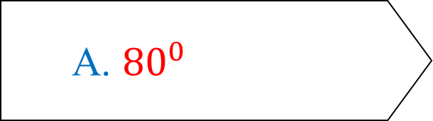
  Câu 4: Cho một tam giác có ba góc bằng nhau. Số đo mỗi góc là?
30
29
28
27
26
25
24
23
22
21
20
19
18
17
16
15
14
13
12
11
10
09
08
07
06
05
04
03
02
01
00
A. ${80}^{0}$
B. ${100}^{0}$
C. ${60}^{0}$
D. ${90}^{0}$
KHOẢNG CÁCH: Giữ khoảng cách khi tiếp xúc với người khác.

Slide 14
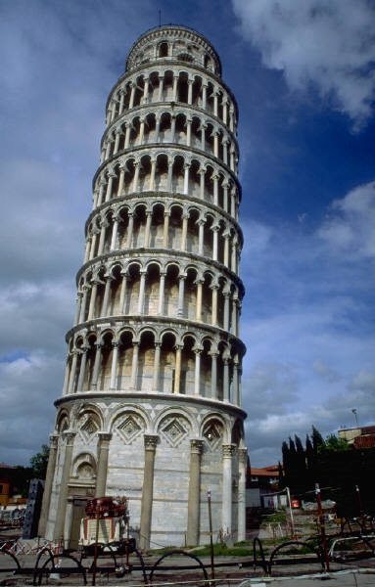





Câu 5: Tháp Pi - da ở Itali nghiêng 5⁰ so với phương thẳng đứng. Hỏi tháp Pisa nghiêng bao nhiêu độ so với mặt đất (phương nằm ngang).
30
29
28
27
26
25
24
23
22
21
20
19
18
17
16
15
14
13
12
11
10
09
08
07
06
05
04
03
02
01
00
A. ${95}^{0}$.
B.${85}^{0}$.
C.${75}^{0}$
D.${105}^{0}$
KHAI BÁO Y TẾ: thực hiện khai báo y tế trên App NCOVI; cài đặt ứng dụng BlueZone để được cảnh báo nguy cơ lây nhiễm COVID-19.

Slide 15
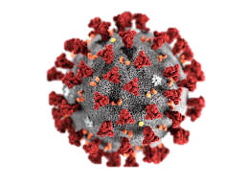

Trong thời gian ở nhà để phòng dịch Co-Vid 19, các bạn học sinh phải luôn nhớ giữ gìn sức khoẻ, ăn uống đầy đủ chất dinh dưỡng, phải siêng năng tập thể dục và không quên tự học thông qua sự giúp đỡ của thầy cô.

Slide 16

Hướng dẫn về nhà:
+ Học thuộc định lý tổng 3 góc trong tam giác
+ BTVN: Bài 2 (SGK) và 1, 2, 9 (SBT)
+ Đọc trước mục 2, mục 3 (SGK-107).

Slide 17




Xin chân thành cảm ơn
các thầy, cô giáo và
các con học sinh!

